Slide 1
Miehittämättömien ilma-alusten käyttö marja-(ja sieni)sadon ennustamiseen ja kartoittamiseen
Juhani Huovelin
Helsingin yliopisto & Isaware Oy
RPAS Finland ry

Slide 2
Tilannetta ja tilastoa (luonnonmarjat)
Arktiset Aromit ry:
“Vuonna 2015 saatiin ennätyksellinen mustikkasato, vaikka alkukesän kylmyys viivästyttikin marjojen kypsymistä. Mustikkaa kerättiin myyntiin 7,2 miljoonaa kiloa, joka on yli miljoona kiloa enemmän kuin edellisenä vuonna. Puolet koko mustikkasadosta poimittiin Itä-Suomessa.”
Vuoden 2015 tilastoa (Suomen Gallup Elintarviketieto Oy/Maaseutuvirasto)
Kerätty määrä(Milj. Kg) vienti(milj. kg) tuonti tulot(M€)
Mustikka 7,2 5,6 2,2
Puolukka <10 1,6 (tuoreena) 10,3
Lakka 0,16
Karpalo 0,023
Yhteensä n. 17,38 21,5
Vuosittainen metsämarjasato n. 500 milj. Kg.
Esim. puolukan ja mustikan sadosta kerätään talteen 3-10%.

Slide 3
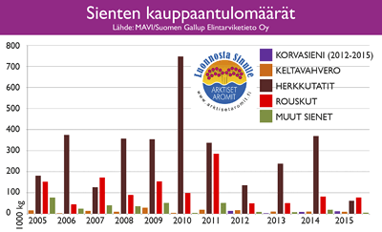
Tilannetta ja tilastoa (sienet)
Luonnossa kasvaa satoja syötäväksi kelpaavia sienilajeja. Syötävien sienien vuosittaiseksi kokonaissadoksi arvioidaan n. 1000 milj. kg eli keskimäärin 50 kg/ha.
Alle 1/1000 Suomen sienisadosta tulee kauppaan !
Huom! Kartoitus ei sisällä torikauppaa, eikä poimijoiden suoramyyntiä kuluttajille, ravintoloille ja ammattikeittiöille.

Slide 4
Mitä jos ?
50-70 % marjasadosta, ja 5-10 % sienisadosta kerättäisiin vuosittain talteen kaupallista käyttöä varten (silti jää kaikille jokamiehen oikeudella kerääville)
250-350 miljoonaa kg marjoja
50-100 miljoonaa kg sieniä
Keskimääräinen kilohinta 1€/kg marjoille, ja 2€/kg sienille (tämänhetkinen tilastokeskiarvo).
350-550 miljoonaa €/vuosi, pelkästään jalostamattomista marjoista ja sienistä
Osa jalostetaan erikoistuotteiksi → moninkertainen hinta
MILJARDIBISNES SUOMELLE JA SUOMALAISILLE ?

Slide 5
MITEN ?

Slide 6
Vuosittainen marja- ja sienivarantojen täsmäkartoitus
NYKYISIN MAHDOLLISTA MODERNIN ROBOTIIKAN JA EDISTYNEIDEN ANALYYSIMENETELMIEN AVULLA
1.1 Mitä tarvitsee mitata/havaita
Marjojen kukinnat alkukesällä
Marjojen ja sienien esiintymispaikat ja aluekohtainen sadon runsaus keruuaikaan
1.2 Mitä on hyödyllistä lisäksi tietää
Säätila ja sen vaihtelut kasvukauden alusta keruukauden loppuun
  Auttaa keruuaikaisten kartoitusten optimoinnissa (tarpeettomat kartoitukset minimiin).
  Auttaa ennakoimaan marjojen kypsymisaikaa ja sadonkorjuun ajankohtaa
  Voi hyödyntää mahdollisesti myös sadon määrä- ja laatuarviossa

Slide 7
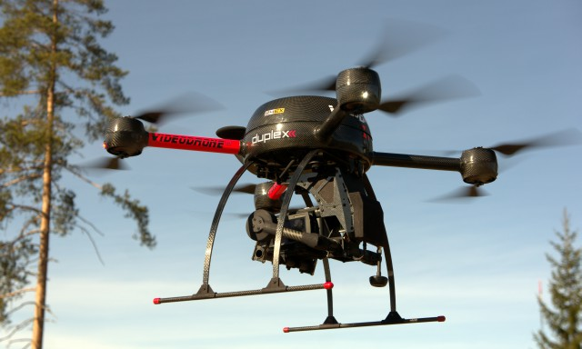
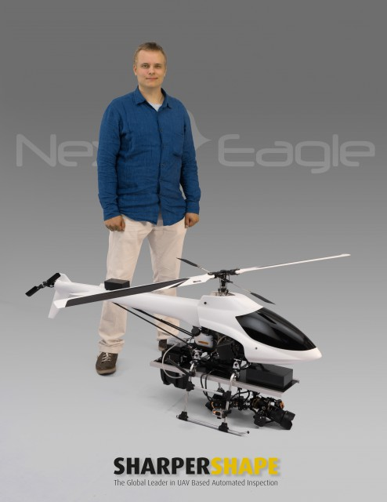
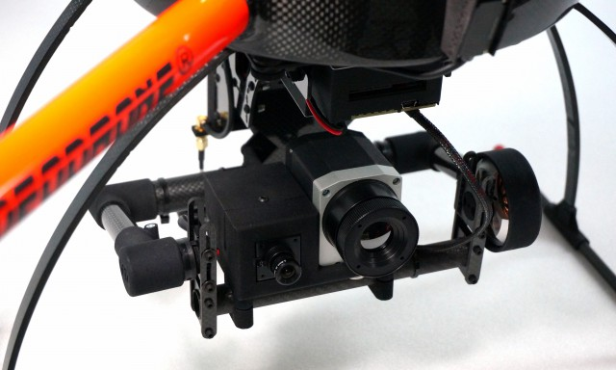
2. Teknologia/ratkaisu
2.1 Laitteet
Miehittämättömät lentolaitteet (drone, UAV)
Laitteisiin asennetut sensorit (kamerat)

Slide 8
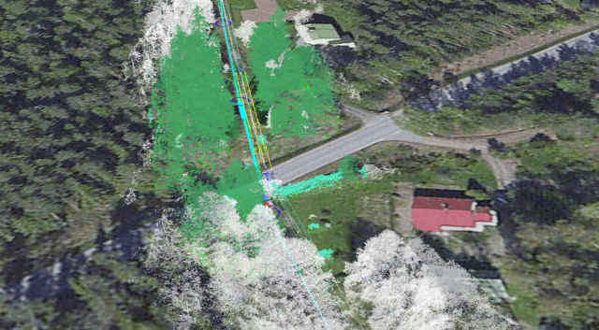
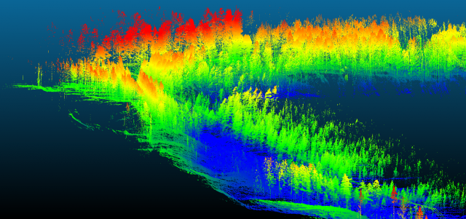
2.2 Analyysi
Kukintojen, marja-alueiden ja sieniesiintymien löytäminen automaattisesti edistyneillä hahmontunnistusmenetelmillä, ja hyödyntämällä erilaisia mittaustekniikoita
Kasvukauden säähistoria ja maastotiedot yhdistetään, ja muodostetaan aluekohtainen “tilannekuva”

Slide 9
2.3 Tulos
Marja- ja sienialueiden täsmäkartoitus
Aluekohtainen sadon määrällinen arvio ja laatuennuste
Aluekohtaiset maaston kulkukelpoisuus- ja reittitiedot keräämisen organisointia varten
Aluekohtaiset arviot sadonkorjuuajasta keräämisen toteuttamiseksi oikeaan aikaan
Myös paljon muuta tietoa on mahdollista saada

Slide 10
MITÄ SITTEN ?

Slide 11
3. Organisoitu täsmäpoiminta
Poimijoiden ohjaus keruukohteisiin (navigointi)
Sadonkorjuu oikeaan aikaan
Poiminta tehokkailla välineillä ja menetelmillä
- Jatkologistiikka tarpeen mukaan
...
4. Keruutuotteiden jalostus myytäviksi lopputuotteiksi
Mahdollisimman monipuolisesti
Korkea kotimaisuusaste
BRANDin kehittäminen
...
Maksimaalinen hyöty Suomelle

Slide 12
Finnberry- projekti
Kehityshanke, jonka avulla lähdetään toteuttamaan yo. suunnitelmaa
Projektisuunnitelman kick-off kokous 23.5.2016 Tekesissä
  Osallistujat: Aalto yliopisto, Helsingin yliopisto, RPAS Finland ry,Tekes, Ilmatieteen laitos, LUKE, MML/Paikkatietokeskus, SYKE, Isaware Oy, Daltek Oy, …
Suomalaiset marjojen- ja sienten kaupalliset hyödyntäjät ja jalostajat ovat avainasemassa tämän hankkeen tulosten loppukäyttäjinä
näiden tahojen kiinnostus ja tarve on edellytys projektin toteuttamiselle

Slide 13
KIITOS !

Slide 14


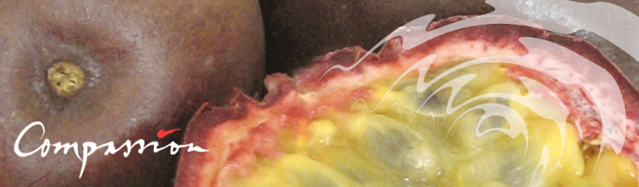
Juhani Huovelin
Isaware Oy
Juhani.huovelin@isaware.fi
Tel. +358 400 212850
Juhani Kangasniemi
RPAS Finland Oy
Juhani.kangasniemi@rpas.fi
Tel. +358 40 5531443
Janne Kommonen
Compassion Oy
Janne.kommonen@compassion.fi
+358 40 4877181
Replace guessing with knowledge

Slide 15
toimialayhdistys verkostoijana, vaikuttajana, kansainvälistäjänä ja uusien palvelujen kehittäjänä
Yhdistyksen tarkoitus
RPAS Finland ry:n tarkoituksena on valvoa miehittämättömien ilma-alusten teollisuuden ja palvelujen alalla toimivien yritysten yleisiä ja yhteisiä ammatinharjoittamiseen liittyviä etuja, edistää jäsentensä verkostoitumista ja kansainvälistymistä sekä parantaa alan yritysten yleisiä toimintaedellytyksiä.
Perustettu 2014, toiminta alkanut 20.1.2015
Yritysjäsenet: operaattorit, laitevalmistajat, sensori- ja anturivalmistajat, ohjelmointitalot, komponenttivalmistajat
Asiantuntijajäsenet: korkeakoulut, yliopistot, tutkimuslaitokset, kehitysyhtiöt sekä alan meritoituneet henkilöt
Jäseniä n. 20
www.rpas.fi
Toiminnanjohtaja: Juhani Kangasniemi

